Slide 1
Studienarbeit: SimpleChat Datenkommunikation
WiSe 2019/2020
Gruppe: Magdalena Hegel, Simon Symhoven, Simon Potye, Marc-Daniel Scherer

Slide 2
Inhalt 1/3
Vorstellung:
  Gruppenvorstellung & Aufgabenverteilung
  Einblick in den Projektplan
Teilaufgabe 1:
Dokumentation SimpleChat (Istzustand)
  Architekturskizzen, Klassenmodelle, Ablaufdiagramme, Sequenzdiagramme, Zustandsautomaten
Client-/Server-Kommunikation
Implementierung der Kommunikationsbausteine
  Chat-Protokoll, Threadmodell, interne Datenstrukturen für Benutzerverwaltung, Chat- Nachrichtenverteilung
Magdalena Hegel, Simon Symhoven, Simon Potye, Marc-Daniel Scherer

Slide 3
Inhalt 2/3
Teilaufgabe 2:
  Implementierung AuditLog-Server
    Aufgaben (Login-, Logout- und ChatMessage-Nachrichten protokollieren)
    Transportprotokoll (UDP & TCP)
    GUI AuditLog-Server
  Administrationsprogramm
    Auslesen und aufbereitete statistische Informationen (Anzahl Clients, Anzahl Datensätze je Typ, ...)
Alfred Mustermann, Zentrale IT, alfred.mustermann@hm.edu (>ansicht>kopf-und fußzeile)

Slide 4
Inhalt 3/3
Teilaufgabe 3:
  Testen der AuditLog Lösung
    Benchmarking (Doku: Tabellarisch und Graphisch)
    Vergleich UDP und TCP
  Analyse des Nachrichtenverkehrs
    Nachrichten-Mitschnitt mit Wireshark bzw. tshark durchzuführen
    Doku
Alfred Mustermann, Zentrale IT, alfred.mustermann@hm.edu (>ansicht>kopf-und fußzeile)

Slide 5
Gruppenvorstellung & Aufgabenverteilung
Gruppe:
Magdalena Hegel
Simon Symhoven
Simon Potye
Marc-Daniel Scherer
Aufgabenverteilung:
Teilaufgabe 1, Teilaufgabe 3
Teilaufgabe 2, Teilaufgabe 3
Teilaufgabe 2, Teilaufgabe 3
Teilaufgabe 1, Teilaufgabe 3
Alfred Mustermann, Zentrale IT, alfred.mustermann@hm.edu (>ansicht>kopf-und fußzeile)

Slide 6

Einblick in den Projektplan
Alfred Mustermann, Zentrale IT, alfred.mustermann@hm.edu (>ansicht>kopf-und fußzeile)

Slide 7
Architekturskizzen
Alfred Mustermann, Zentrale IT, alfred.mustermann@hm.edu (>ansicht>kopf-und fußzeile)

Slide 8
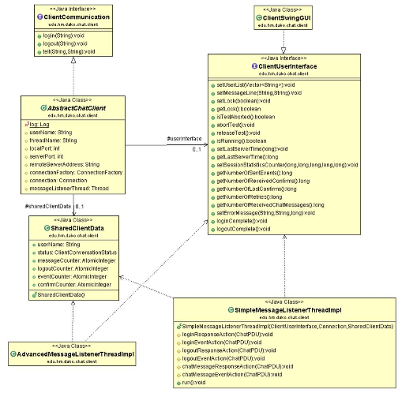
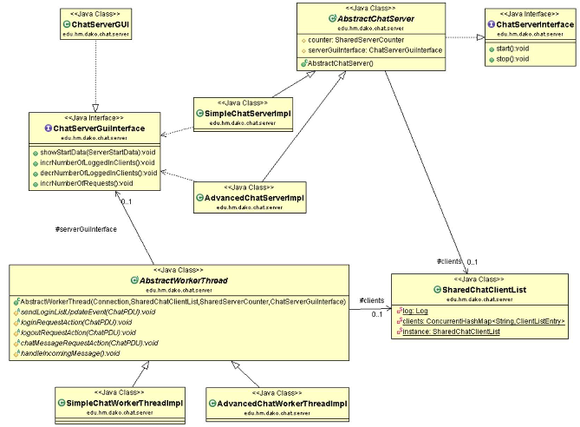
Klassenmodelle
Objektklassen und Interfaces
auf Chat- Client-Seite
Objektklassen und Interfaces auf Chat- Server-Seite
Alfred Mustermann, Zentrale IT, alfred.mustermann@hm.edu(>ansicht>kopf-und fußzeile)

Slide 9
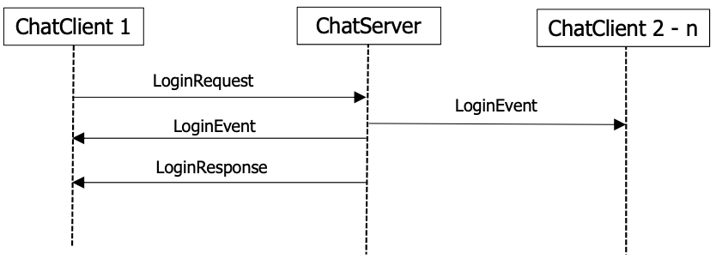
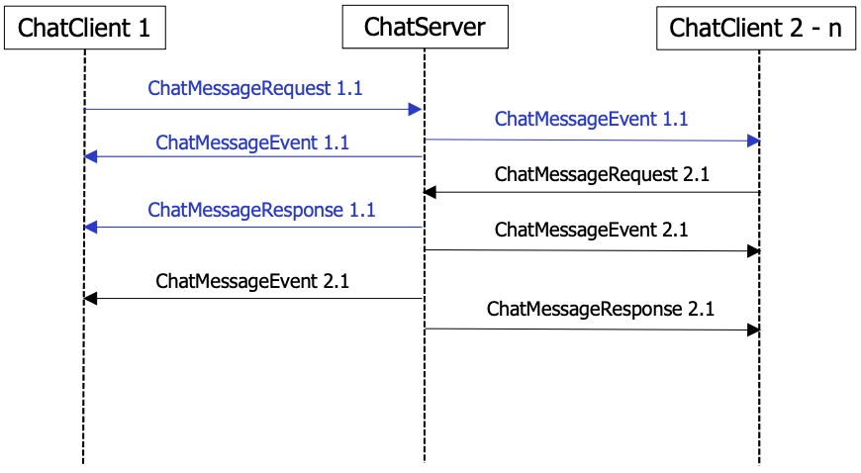
Ablaufdiagramme
1. Login-Phase
2. Sende-Phase
Alfred Mustermann, Zentrale IT, alfred.mustermann@hm.edu(>ansicht>kopf-und fußzeile)

Slide 10
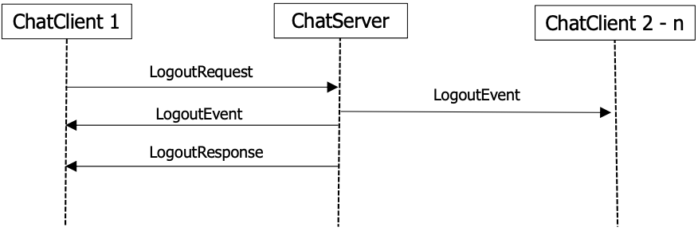
Ablaufdiagramme
3. Logout-Phase
Alfred Mustermann, Zentrale IT, alfred.mustermann@hm.edu(>ansicht>kopf-und fußzeile)

Slide 11
Sequenzdiagramme
Alfred Mustermann, Zentrale IT, alfred.mustermann@hm.edu(>ansicht>kopf-und fußzeile)

Slide 12
Zustandsautomaten
Alfred Mustermann, Zentrale IT, alfred.mustermann@hm.edu(>ansicht>kopf-und fußzeile)

Slide 13
Alfred Mustermann, Zentrale IT, alfred.mustermann@hm.edu(>ansicht>kopf-und fußzeile)

Slide 14
Alfred Mustermann, Zentrale IT, alfred.mustermann@hm.edu(>ansicht>kopf-und fußzeile)

Slide 15
Alfred Mustermann, Zentrale IT, alfred.mustermann@hm.edu(>ansicht>kopf-und fußzeile)

Slide 16
Alfred Mustermann, Zentrale IT, alfred.mustermann@hm.edu(>ansicht>kopf-und fußzeile)

Slide 17
Alfred Mustermann, Zentrale IT, alfred.mustermann@hm.edu(>ansicht>kopf-und fußzeile)

Slide 18
Alfred Mustermann, Zentrale IT, alfred.mustermann@hm.edu(>ansicht>kopf-und fußzeile)

Slide 19
Alfred Mustermann, Zentrale IT, alfred.mustermann@hm.edu(>ansicht>kopf-und fußzeile)

Slide 20
Alfred Mustermann, Zentrale IT, alfred.mustermann@hm.edu(>ansicht>kopf-und fußzeile)

Slide 21
Alfred Mustermann, Zentrale IT, alfred.mustermann@hm.edu(>ansicht>kopf-und fußzeile)

Slide 22
Alfred Mustermann, Zentrale IT, alfred.mustermann@hm.edu(>ansicht>kopf-und fußzeile)

Slide 23
Alfred Mustermann, Zentrale IT, alfred.mustermann@hm.edu(>ansicht>kopf-und fußzeile)

Slide 24
Alfred Mustermann, Zentrale IT, alfred.mustermann@hm.edu(>ansicht>kopf-und fußzeile)

Slide 25
Alfred Mustermann, Zentrale IT, alfred.mustermann@hm.edu(>ansicht>kopf-und fußzeile)

Slide 26
Alfred Mustermann, Zentrale IT, alfred.mustermann@hm.edu(>ansicht>kopf-und fußzeile)

Slide 27
Alfred Mustermann, Zentrale IT, alfred.mustermann@hm.edu(>ansicht>kopf-und fußzeile)

Slide 28
Alfred Mustermann, Zentrale IT, alfred.mustermann@hm.edu(>ansicht>kopf-und fußzeile)

Slide 29
Alfred Mustermann, Zentrale IT, alfred.mustermann@hm.edu(>ansicht>kopf-und fußzeile)

Slide 30
Alfred Mustermann, Zentrale IT, alfred.mustermann@hm.edu(>ansicht>kopf-und fußzeile)

